Slide 1




PRESENTASI
Membuat website CRUD

Slide 2




•Adam putra w
•Akmal ghiyaats m

Slide 3
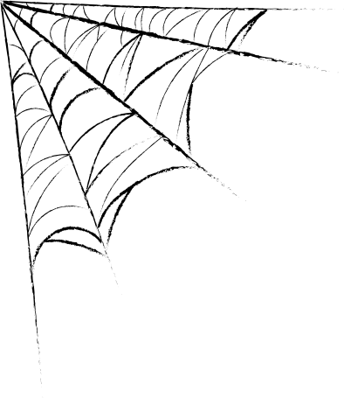

🧭 Latar Belakang
Dalam era digital saat ini, pengelolaan data secara cepat, akurat, dan efisien menjadi kebutuhan penting bagi berbagai bidang seperti pendidikan, bisnis, pemerintahan, dan organisasi.
Namun, banyak proses pengelolaan data yang masih dilakukan secara manual, sehingga memerlukan waktu lama, rawan kesalahan, dan sulit dalam pencarian atau pembaruan data.
Untuk mengatasi hal tersebut, dibutuhkan sebuah sistem berbasis web yang dapat melakukan pengolahan data secara otomatis, mudah diakses kapan saja dan di mana saja.
Website CRUD (Create, Read, Update, Delete) hadir sebagai solusi karena memungkinkan pengguna untuk:
Menambah data baru (Create)
Menampilkan data (Read)
Mengubah data (Update)
Menghapus data (Delete)
Dengan fitur CRUD, pengelolaan data menjadi lebih terstruktur, cepat, dan efisien.
LATAR BELAKANG

Slide 4

ALASAN MEMBUAT WEBSITE CRUD
1. Meningkatkan Efisiensi Pengelolaan Data
Proses menambah, menampilkan, dan memperbarui data bisa dilakukan dengan mudah tanpa perlu mengedit file manual.
2. Mendukung Otomatisasi Sistem
CRUD membantu sistem berjalan otomatis dalam penyimpanan dan manipulasi data di database.
3. Mempermudah Akses Informasi
Data dapat diakses melalui website oleh pengguna dengan hak akses tertentu, tanpa batas waktu dan tempat.

Slide 5



4. Sebagai Dasar Pembelajaran Web Development
CRUD merupakan konsep dasar dalam pembuatan aplikasi web dinamis, sehingga penting bagi pelajar dan pengembang pemula untuk memahami dan menerapkannya.
5. Meningkatkan Akurasi Data
Dengan sistem terkomputerisasi, risiko kesalahan manusia dalam penginputan dan pembaruan data dapat diminimalkan.
6. Dapat Dikembangkan Menjadi Sistem Lebih Kompleks
Website CRUD bisa menjadi pondasi untuk sistem yang lebih besar seperti sistem informasi akademik, inventori, kepegawaian, atau e-commerce.

Slide 6




LANGKAH LANGKAH

Slide 7
1. Menentukan Tujuan dan Jenis Data
Tentukan terlebih dahulu tujuan pembuatan website serta jenis data yang akan dikelola, misalnya data siswa, data karyawan, atau data produk.
2. Menyiapkan Alat dan Bahan
Siapkan perangkat lunak pendukung seperti XAMPP (sebagai server lokal dan database MySQL), VS Code (untuk menulis kode), dan browser (untuk menjalankan website).
3. Membuat Database di phpMyAdmin
Jalankan XAMPP, buka phpMyAdmin, lalu buat database (contoh: db_siswa). Buat tabel dengan kolom seperti id, nama, kelas, dan alamat untuk menyimpan data.
4. Membuat File Koneksi ke Database
Buat file koneksi.php berisi kode PHP untuk menghubungkan website dengan database MySQL agar data dapat diambil dan disimpan dengan benar.

Slide 8

5. Membuat Halaman CRUD
index.php → Menampilkan seluruh data dari database (Read)
tambah.php → Form untuk menambah data baru (Create)
edit.php → Form untuk mengubah data yang sudah ada (Update)
hapus.php → Proses menghapus data dari database (Delete)
6. Mengatur Desain dan Navigasi
Tambahkan elemen HTML dan CSS agar tampilan website lebih menarik dan pengguna mudah berpindah antar halaman.
7. Menguji Fungsi CRUD
Jalankan server XAMPP, buka browser, dan akses alamat http://localhost/namafolder/. Coba tambahkan, tampilkan, ubah, dan hapus data untuk memastikan semua fitur berfungsi dengan baik.
8. Menyempurnakan Website
Setelah fungsi dasar berjalan, kamu bisa menambahkan fitur tambahan seperti pencarian data, login user, atau pagination agar website lebih profesional.

Slide 9



THANK YOU

